Slide 1
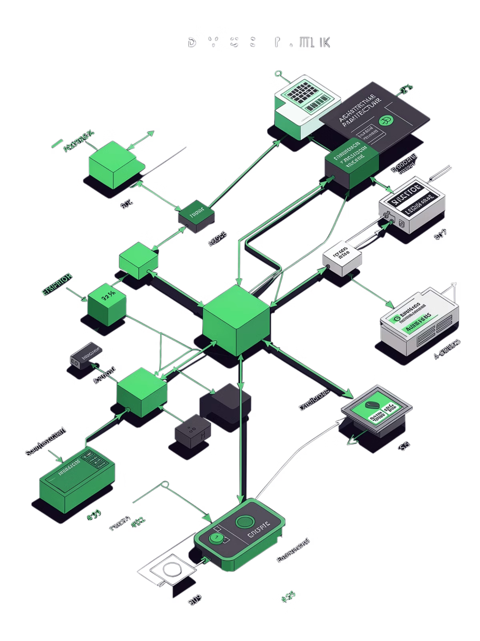
Padrões de Projeto: Design Patterns
Uma abordagem estratégica para construir sistemas robustos, escaláveis e adaptáveis em desenvolvimento de software.
Grupo 3: Henrique, Julio, Mary, Natali e Rian

Slide 2

Categorias de Padrões
Os padrões de projeto são organizados em três famílias fundamentais, cada uma abordando um aspecto diferente da arquitetura de software:
Criacionais
Estruturais
Comportamentais
O Nascimento dos Objetos
A Montagem
A Atitude
Abstraem o processo de instanciação, tornando o sistema independente de como seus objetos são criados e compostos.
Lidam com a composição de classes e objetos para formar estruturas maiores, garantindo compatibilidade entre componentes.
Concentram-se na distribuição de responsabilidades e na comunicação entre objetos, otimizando o fluxo de dados.

Slide 3
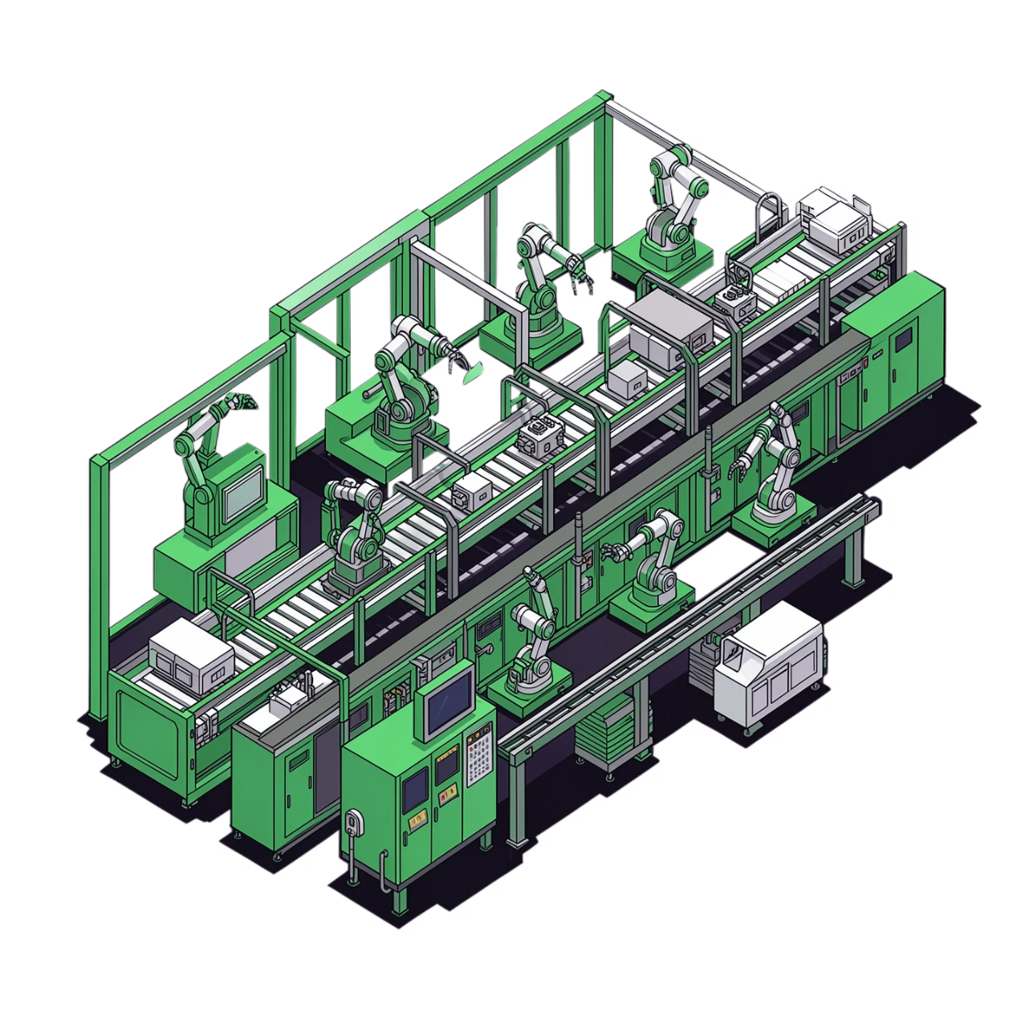
Padrões Criacionais: A Fábrica de Objetos
Factory Method
Delega a responsabilidade de criação para subclasses através de uma interface comum. Permite expandir a lógica de criação (Pix, boleto, cartão) sem alterar o código que processa a venda.
Singleton
Garante uma instância única de uma classe com ponto de acesso global. Ideal para recursos compartilhados como conexões de banco de dados, evitando exaustão de recursos.

Slide 4
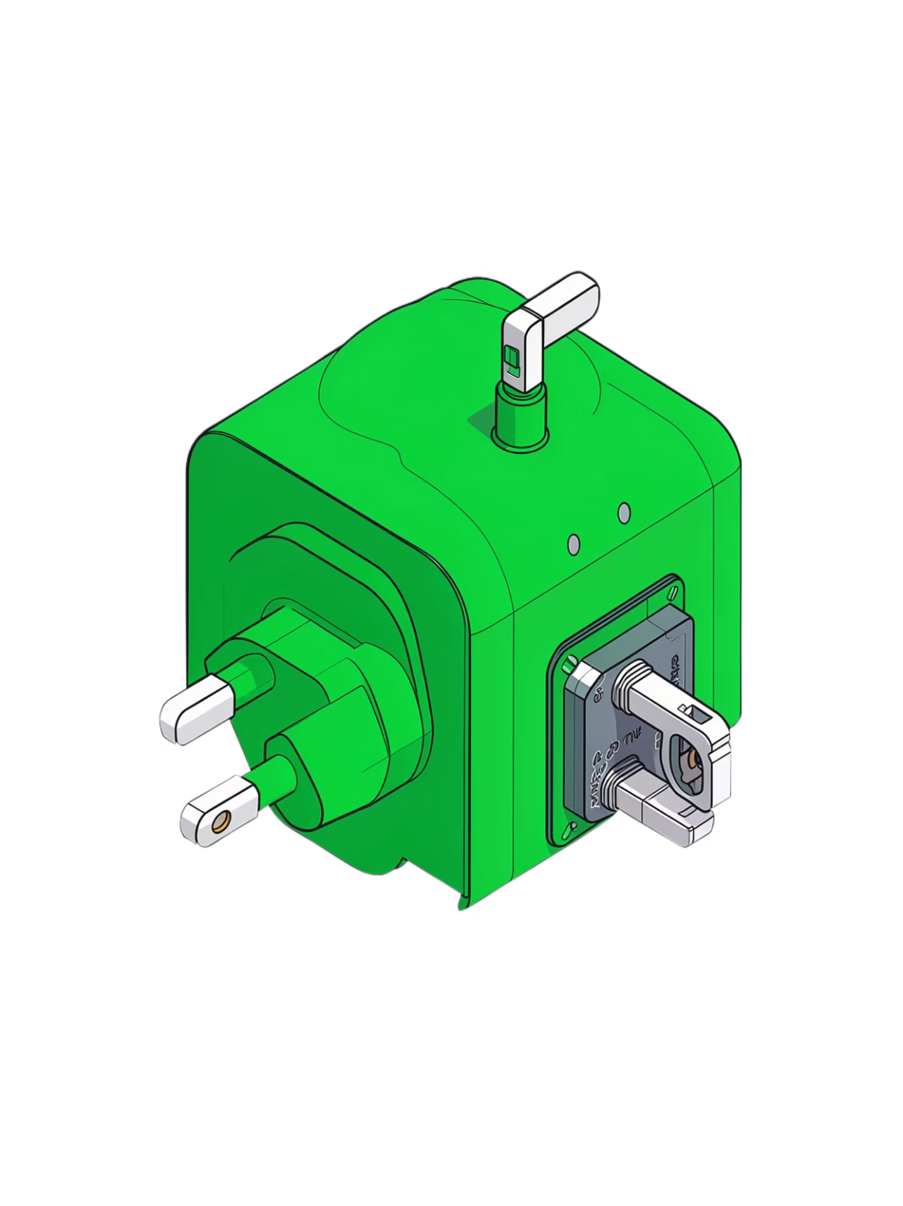



Padrões Estruturais: Adapter - O Tradutor de Interfaces
O padrão Adapter é fundamental na Arquitetura Hexagonal, atuando como mediador que protege o núcleo da aplicação contra sistemas externos e legados.
Sistema Legado
API antiga com interface proprietária
Adapter
Traduz para interface comum
Core da Aplicação
Regras de negócio protegidas
Se uma API for substituída, apenas o adaptador é alterado, preservando as regras de negócio de efeitos colaterais indesejados.

Slide 5
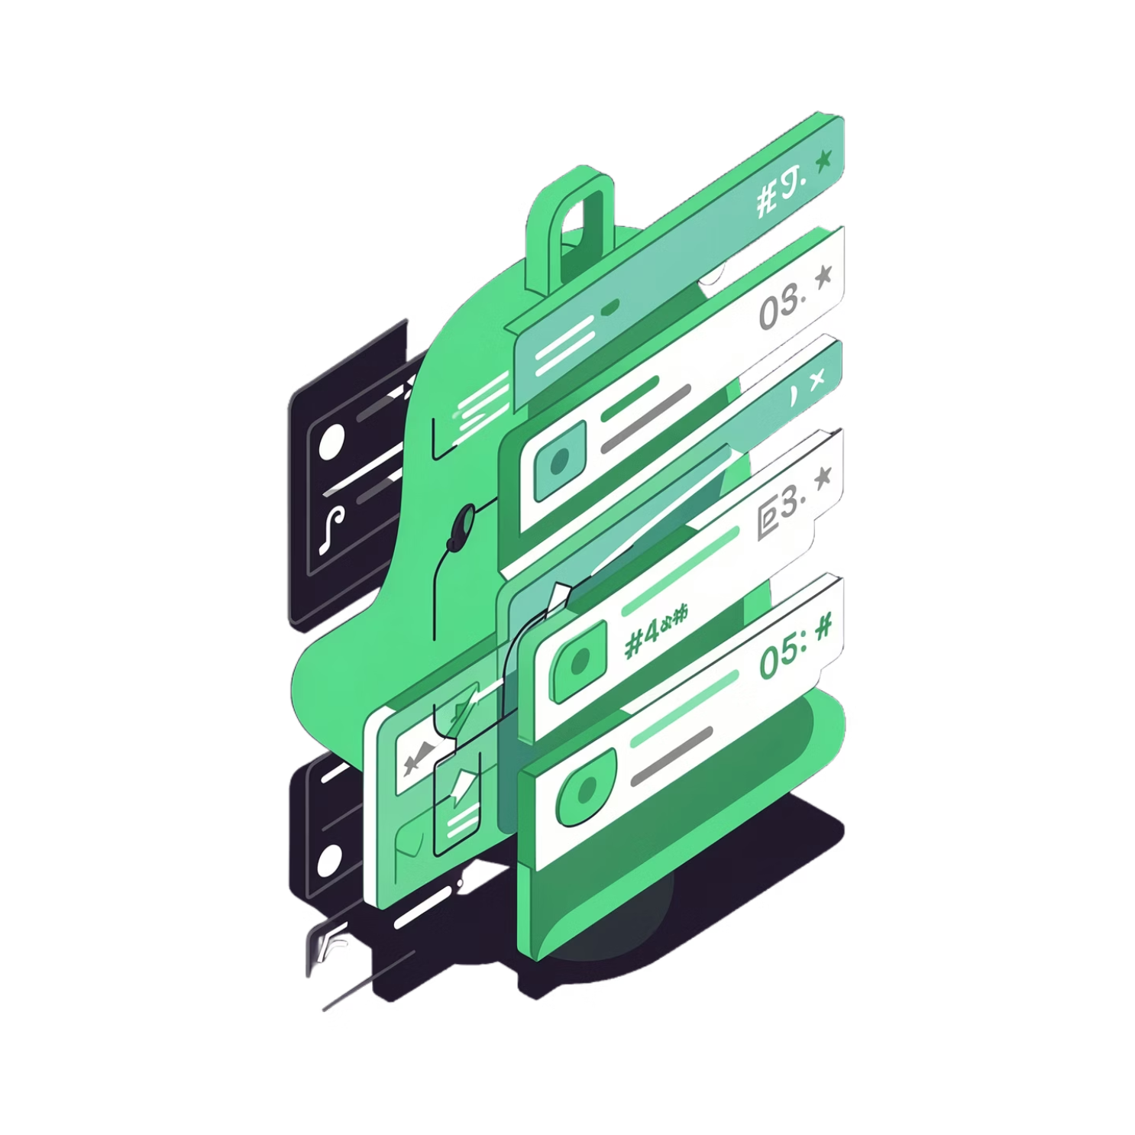
Padrões Comportamentais: Observer - O Sistema de Alertas
Funcionamento
Define uma dependência um-para-muitos, onde o "sujeito" notifica automaticamente todos os seus "observadores" sobre mudanças de estado.
Fundaçãoo de sistemas de notificações em tempo real
Quando status de entrega é alterado
Dispara e-mails e alertas push automaticamente

Slide 6
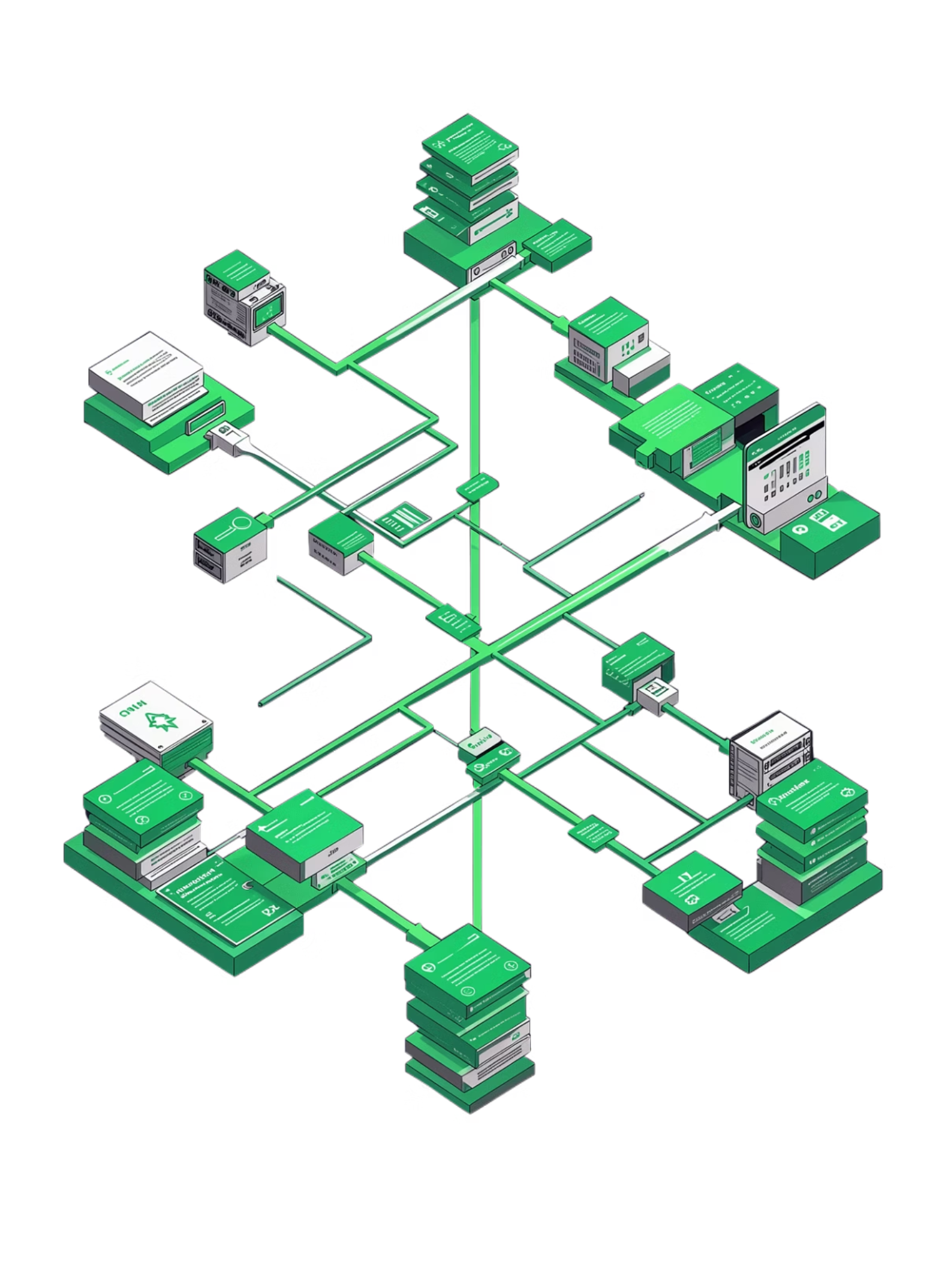
Padrões Comportamentais: Strategy - A Troca de Inteligência
Encapsula algoritmos intercambiáveis dentro de uma família, permitindo que a inteligência da operação varie conforme o contexto.
01
02
Encapsulamento
Seleção Dinâmica
Algoritmos são encapsulados em classes específicas
Escolha do algoritmo feita em tempo de execução
03
Contexto
Ex: Frete Expresso ou Frete Normal no checkout

Slide 7
Valor Estratégico dos Padrões
Contrato de Software
Adaptabilidade
Estabelece contratos claros entre camadas da aplicação, facilitando a comunicação e manutenção.
Sistemas mais adaptáveis às mudanças de mercado e inovações tecnológicas.
Curva de Aprendizado
Manutenibilidade
Reduz drasticamente a curva para novos desenvolvedores, que encontram estruturas familiares.
Transforma a manutenção de um fardo em um processo de evolução sustentável.

Slide 8

Conclusão
Os padrões de projeto representam mais que boas práticas — são estratégias fundamentais para construir sistemas robustos, escaláveis e adaptáveis.
Criacionais
Factory, Singleton: controle de instância e criação
Estruturais
Adapter: integração e simplificação
Comportamentais
Observer, Strategy: comunicação e inteligência
A aplicação correta desses conceitos minimiza a fragilidade do código, prolonga a vida útil do software e facilita a refatoração contínua.

